Slide 1
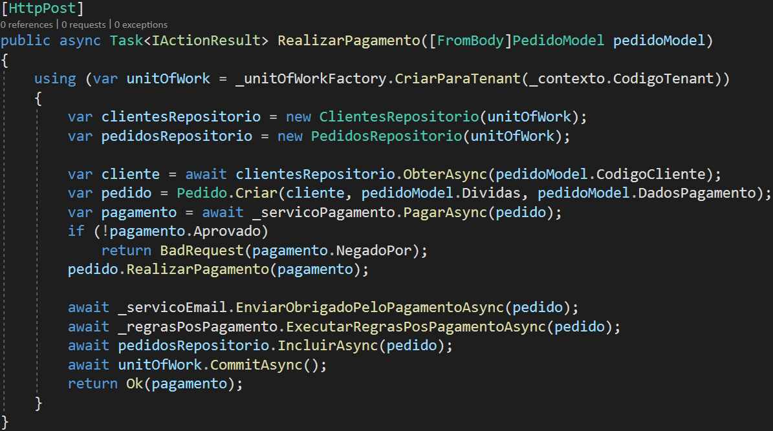

Slide 2
Recuperar cliente do banco de dados
Criar pedido
Realizar pagamento com gateway
Enviar email pelo sendgrid
Executar regras de negócio afetadas por um pagamento
Comitt de alterações

Slide 3
E se houver falha ?

Slide 4
E se houver falha ?
Quando houver falha

Slide 5
5. Transação
2.
MundiPagg
POST
API
3.
1.
SendGrid
4.
DB
Motor de regras

Slide 6
5. Transação
2.
MundiPagg
POST
API
3.
1.
SendGrid
4.
DB
Motor de regras
Rollback !
Sistema em estado consistente!

Slide 7
5. Transação
2.
MundiPagg
POST
API
3.
1.
SendGrid
4.
DB
Motor de regras
Rollback !
Usuário não foi cobrado
Sistema em estado válido!

Slide 8
5. Transação
2.
MundiPagg
POST
API
3.
1.
SendGrid
4.
DB
Motor de regras
Rollback !
Cliente pode ter sido cobrado
Sistema em estado inválido

Slide 9
5. Transação
2.
MundiPagg
POST
API
3.
1.
SendGrid
4.
DB
Motor de regras
Rollback !
Cliente foi cobrado
Sistema em estado inválido!

Slide 10
5. Transação
2.
MundiPagg
POST
API
3.
1.
SendGrid
4.
DB
Motor de regras
Rollback !
Cliente foi cobrado
E-mail enviado
Sistema em estado inválido!

Slide 11
5. Transação
2.
MundiPagg
POST
API
3.
1.
SendGrid
4.
Rollback !
DB
Motor de regras
Cliente foi cobrado
E-mail enviado
Regras executadas
Sistema em estado de CAOS

Slide 12


Poucas linhas de código!
Um pesadelo para o cliente
Gabriel S. Kohlrausch
gabriel@society.com.br
https://www.linkedin.com/in/gabrielsk/

Slide 13
5. Transação
2.
MundiPagg
POST
API
3.
1.
SendGrid
4.
DB
Motor de regras

Slide 14
Não podemos colocar o mundo dentro de uma transação !!!!

Slide 15
Estamos trabalhando com sistemas distribuídos !!!!

Slide 16
Your Coffee Shop Doesn’t Use Two-Phase Commit
Gregor Hohpe
http://twixar.me/Sr4n

Slide 17

Sistema A
Sistema A
Ação
Ação
Tentar novamente
Sistema B
Ignorar
Sistema B
Preparar
Desfazer
Sistema A
Sistema A
Ação
Ação
Coordenador
Feedback
Sistema B
Sistema B
Confirmar

Slide 18

Ação: Realizar pagamento com gateway
Sistema A
Sistema A
Ação
Ação
Tentar novamente
Sistema B
Ignorar
Sistema B
Preparar
Desfazer
Sistema A
Sistema A
Ação
Ação
Coordenador
Feedback
Sistema B
Sistema B
Confirmar

Slide 19
Ação: Enviar e-mail com sucesso
Sistema A
Sistema A
Ação
Ação
Tentar novamente
Sistema B
Ignorar
Sistema B
Preparar
Desfazer
Sistema A
Sistema A
Ação
Ação
Coordenador
Feedback
Sistema B
Sistema B
Confirmar

Slide 20
Ação: Realizar pagamento com gateway
Sistema A
Sistema A
Ação
Ação
Tentar novamente
Sistema B
Ignorar
Sistema B

Slide 21
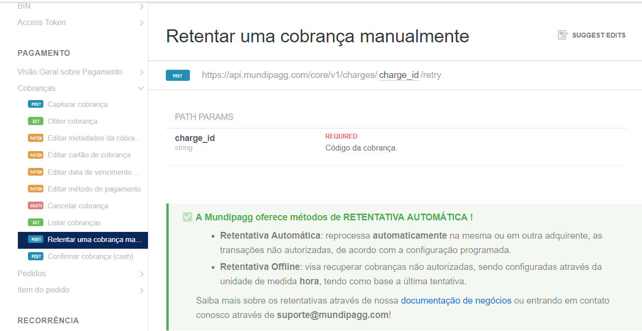

Slide 22
Ação: Realizar pagamento com gateway
Sistema A
Sistema A
Ação
Ação
Tentar novamente
Sistema B
Ignorar
Sistema B
Desfazer
Sistema A
Ação
Sistema B

Slide 23
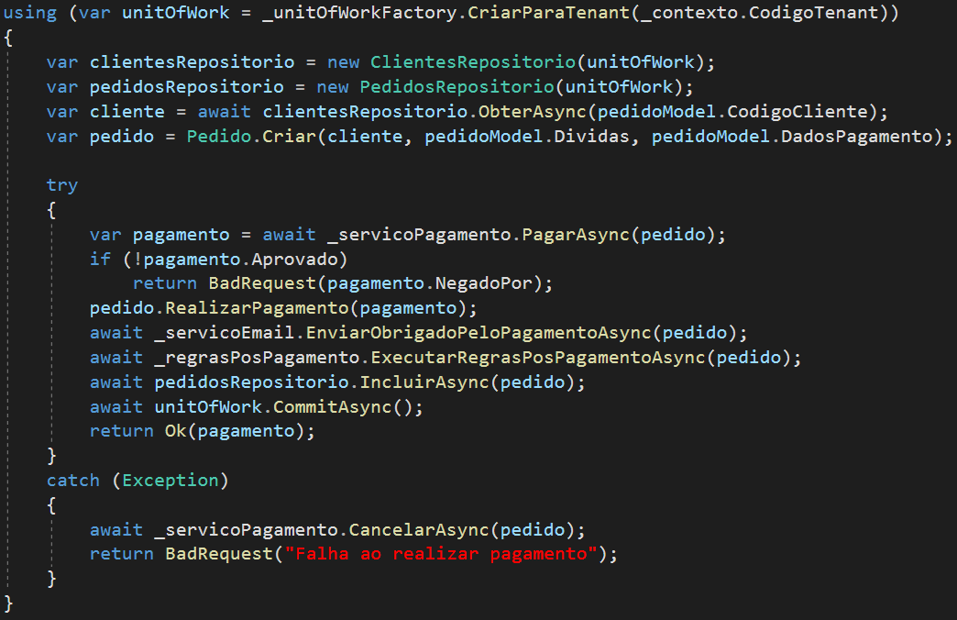

Slide 24
Ação: Realizar pagamento com gateway
Sistema A
Sistema A
Ação
Ação
Tentar novamente
Sistema B
Ignorar
Sistema B
Preparar
Desfazer
Sistema A
Sistema A
Ação
Ação
Coordenador
Feedback
Sistema B
Sistema B
Confirmar

Slide 25
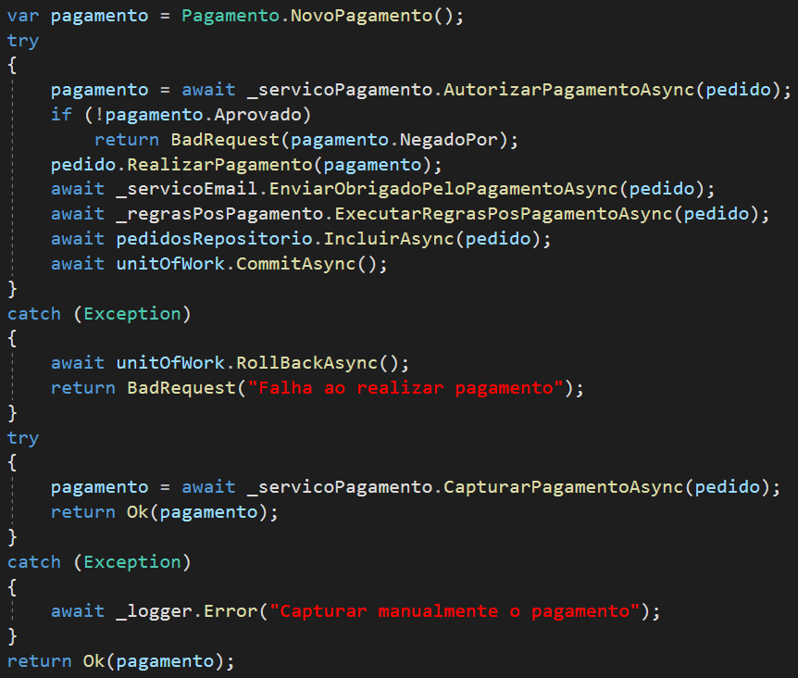

Slide 26
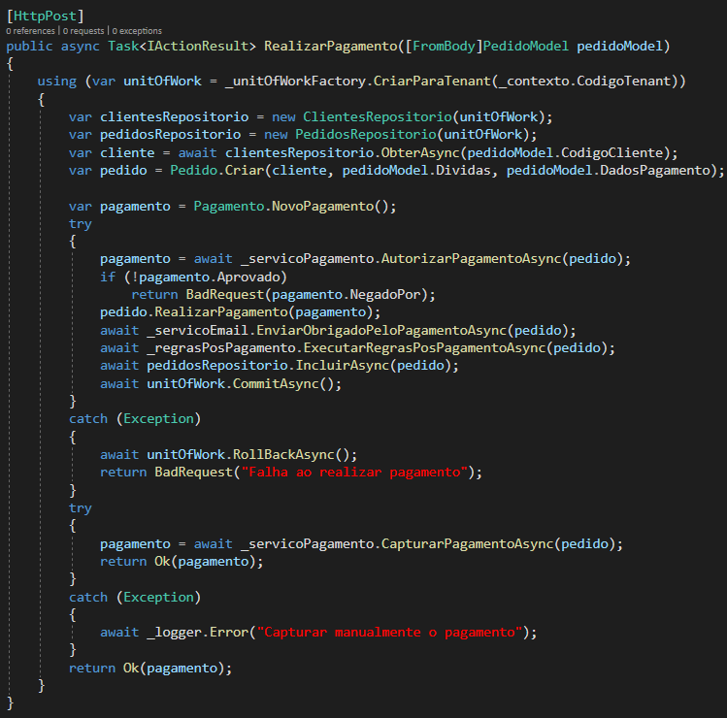

Slide 27
Ação: Realizar pagamento com gateway
Sistema A
Sistema A
Ação
Ação
Tentar novamente
Sistema B
Ignorar
Sistema B
Preparar
Desfazer
Sistema A
Sistema A
Ação
Ação
Coordenador
Feedback
Sistema B
Sistema B
Confirmar

Slide 28
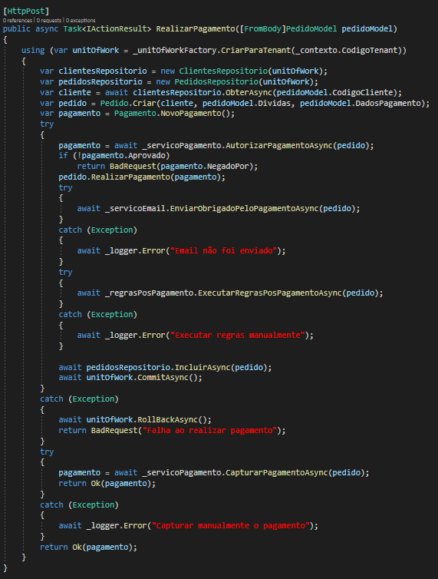

Slide 30
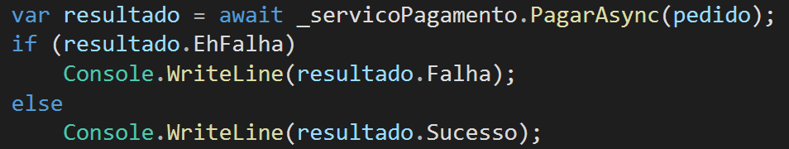

Slide 31
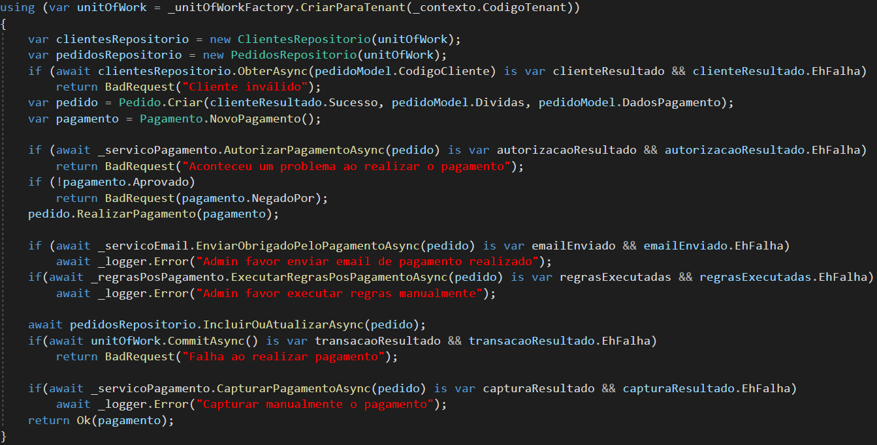

Slide 32
Alta coesão
Baixo acoplamento

Slide 33
Transação
POST
API
MundiPagg
Criar pedido
Bus
Gerenciador de pedidos
SendGrid
DB
Motor de regras

Slide 34
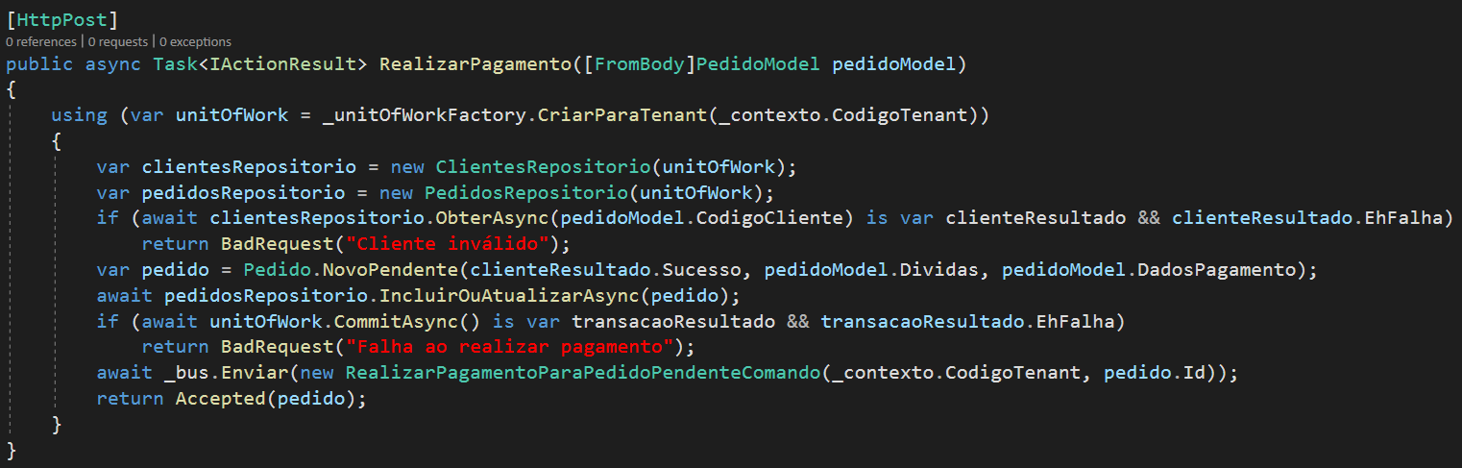

Slide 36
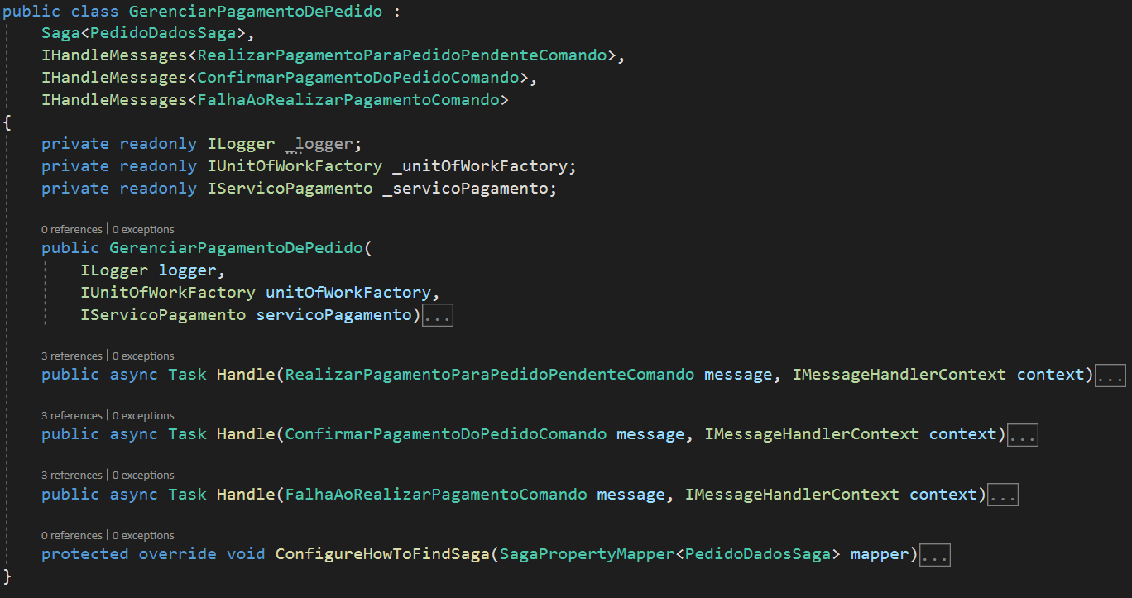

Slide 37
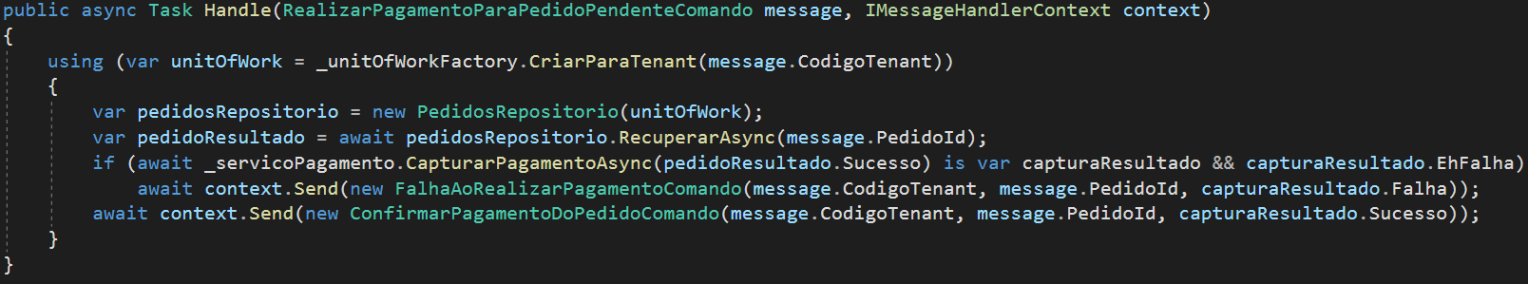

Slide 39
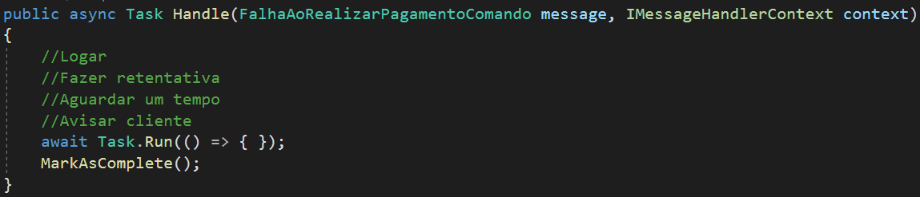

Slide 41
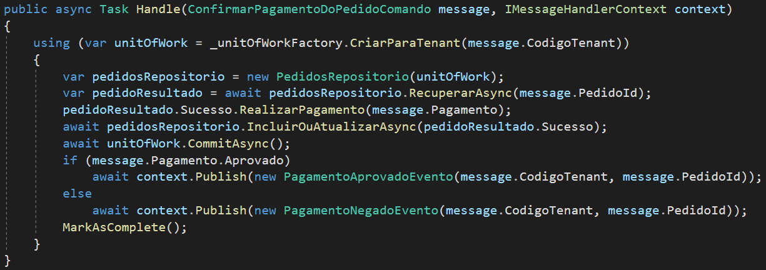

Slide 42

Poucas linhas de código!
Um pesadelo para o cliente
https://docs.particular.net/nservicebus/sagas/
https://masstransittemp.readthedocs.io/en/latest/overview/saga.html
https://github.com/welhell/masstransit-saga-example/tree/master/src
http://twixar.me/NYgn
Gabriel S. Kohlrausch
gabriel@society.com.br
https://www.linkedin.com/in/gabrielsk/
https://www.meetup.com/pt-BR/poa-neters/

